Slide 1
Внеклассное мероприятие к неделе математики
Учащийся 10 Б класса: Кузеванов Владимир
Учитель: Фалахутдинова Р.Н.

Slide 2
Час весёлой математики
Урок-игра
Notes:
Задания к уроку

Slide 3
Этапы урока:
1. Разминка команд.
Арифметический я знак,
В задачнике меня найдешь
Во многих строчках.
Лишь «о» ты вставишь, зная как,
И я географическая точка.
2) Я - цифра меньше десяти,
Меня тебе легко найти,
Но, если букве «я» прикажешь рядом встать,
Я всё отец и ты, и дедушка , и мать.
3) Требуется полсотни разделить на половину. Сколько получится?
4) Чему равно произведение всех чисел?
5) Назовите ФИО женщины – математика.
6) На какое число разделить два, чтобы получить 4?

Slide 4
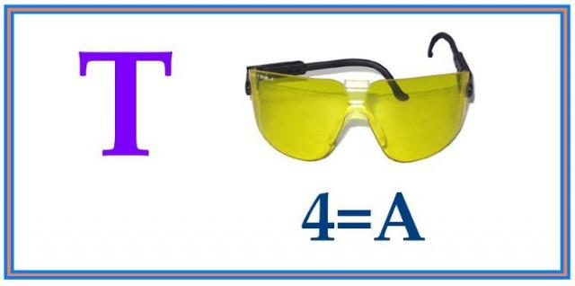
7) Отгадайте ребусы.

Slide 5
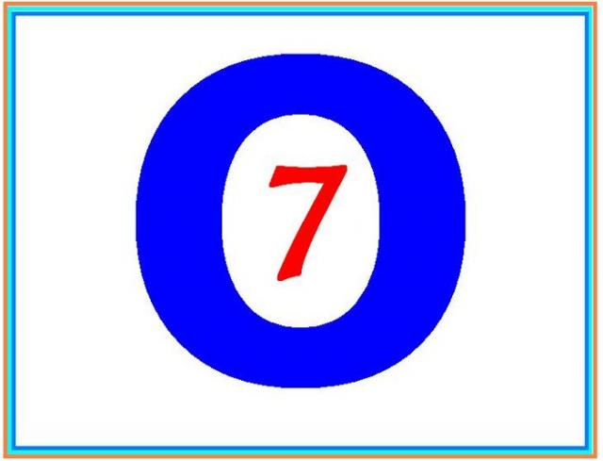

Slide 6
2. Весёлый счёт.
14 | 8 | 12 | 4
10 | 23 | 1 | 15
3 | 17 | 21 | 7
19 | 6 | 9 | 11
24 | 2 | 16 | 22
13 | 20 | 5 | 18

Slide 7
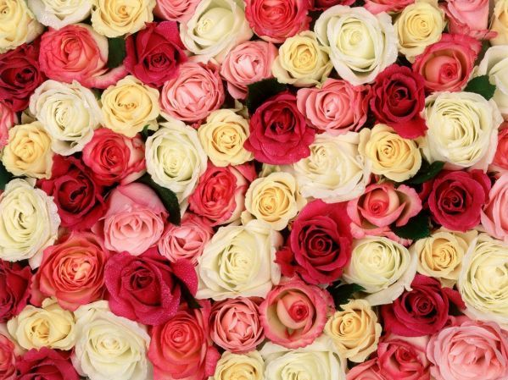
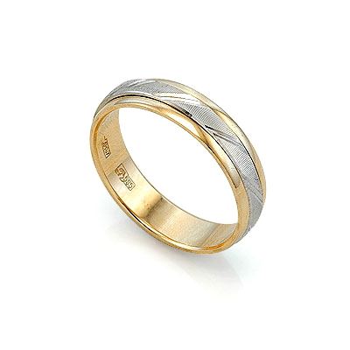
3. Конкурс художественной самодеятельности «Угадай мелодию».
1) Песня, в которой многократно повторяется числительное, соответствующее греческой приставке МЕГА.
2) Песня про подарок в форме геометрической фигуры, ограниченной двумя концентрическими окружностями.

Slide 8
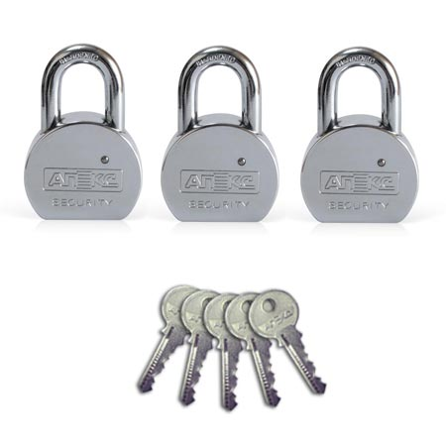
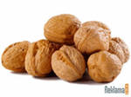
4.Отгадайте секрет
2) Захватив с собой несколько орехов, встаньте посреди комнаты и очертите вокруг себя мелом круг лишь такой величины, чтобы вы могли поместиться, а затем попробуйте положить в каждый из углов комнаты по ореху, не выходя из круга.
1) Три брата жили в одной комнате. Каждый из них имел свой навесной замок и ключ, подходящий только этому замку. Как братья должны были запирать дверь своей комнаты, чтобы каждый из них мог к себе войти?

Slide 9
5.Конкурс художников «Каждой руке - своё дело».
1) Одновременно на доске, правой рукой рисуем прямоугольник, а левой – треугольник.

Slide 10
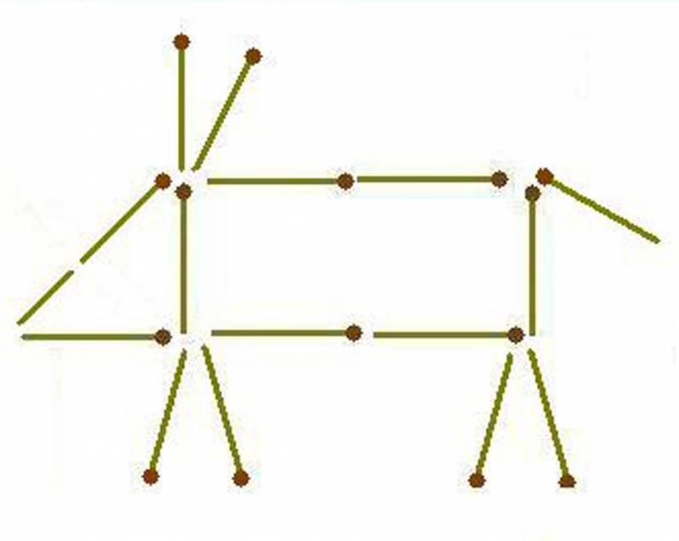
2) Выложить из спичек весёлую свинку.

Slide 11
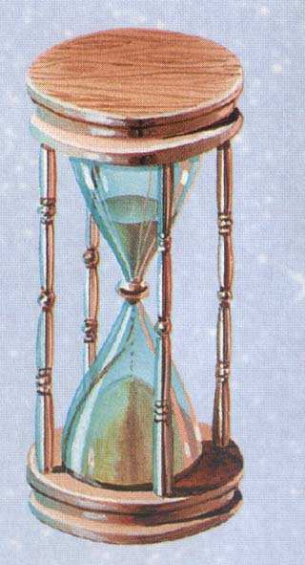
6. Блиц – турнир команд.

Slide 12
I команда.
Сколько яиц можно съесть натощак?
Сумма каких двух натуральных чисел равна их произведению?
Какой месяц короче всех?
Петух стоя на одной ноге весит 3 кг. Сколько он весит, стоя на двух ногах?
Что тяжелее: килограмм ваты, или килограмм железа?
Как 45 орехов разложить на9 тарелок, что – бы в каждой было разное количество орехов?
121 яйцо скольким человекам можно разделить поровну?
Два отца и два сына поймали трёх зайцев, а досталась каждому по одному зайцу. Как это могло случиться?

Slide 13
II команда.
Одно яйцо варили четыре минуты. Сколько минут варят пять яиц?
На какое число нельзя делить?
Наибольшее двухзначное число.
Назовите известного математика чьим именем названа таблица умножения.
Профессор ложился спать в восемь часов вечера, а будильник заводил на девять часов утра. Сколько будет спать профессор?
Палку нужно распилить на двенадцать частей. Сколько потребуется распилов?
В каком случае верно неравенство 19+15=10?
Мальчик упал с 4 ступенек и сломал ногу. Сколько ног сломает мальчик, если упадёт с 40 ступенек?
Какие сто букв останавливает движение транспорта?

Slide 14
7. Подведение итогов.

